Slide 1
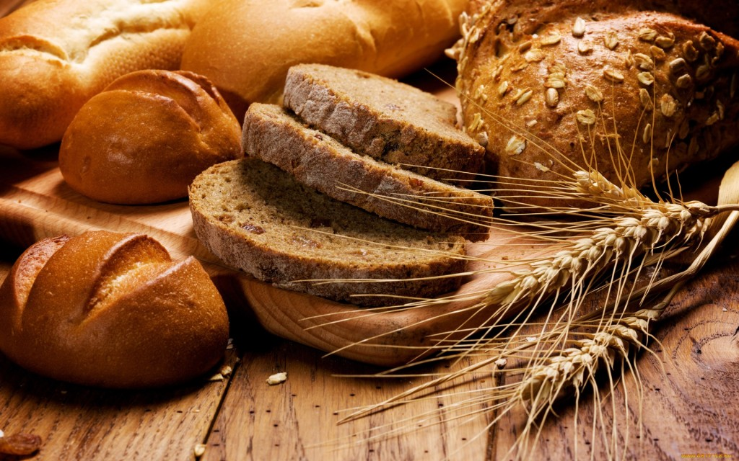
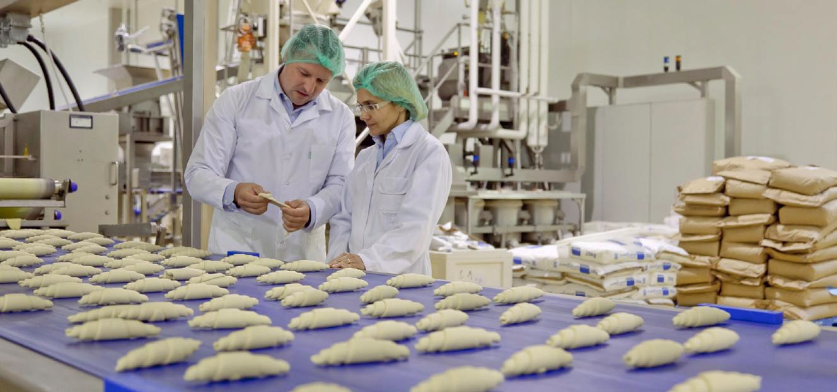
СПОСОБЫ ОБРАБОТКИ ПРОДУТОВ ПИТАНИЯ И ПОТРЕБИТЕЛЬСКИЕ КАЧЕСТВА ПИЩИ (МУЧНЫЕ ИЗДЕЛИЯ) ФГОС 7 класс
Выполнила: Рыбакова Нина Николаевна учитель технологии, высшей категории МОАУ «СОШ № 62» г. Оренбург

Slide 2
СОДЕРЖАНИЕ:
1. Контроль знаний обучающихся – слайд 3.
2. Актуализация – слайд 4.
3. Тема, цель, задачи урока – слайд 5.
4. Потребительские качества пищи (повторение) – слайды с 6-9.
5. Безвредность пищи. Экспертиза пищевых продуктов – слайды с 10-16.
6. Физминутка – слайд 17.
7. Потребительские качества муки – слайды с 18-33.
8. Виды теста и изделия из него – слайды с 34-49.
9. Практическая самостоятельная деятельность – слайды с 50-52.
10. Итог урока. Рефлексия. Домашнее задание – слайды с 53-54.
11. Литература – слайд 55.

Slide 3
КОНТРОЛЬ ЗНАНИЙ ОБУЧАЮЩИХСЯ
1. Повторение ранее изученного материала
Ответы на вопросы:
Как вы понимаете качество продукции?
Что такое пищевая ценность?
В каких единицах рассчитывается энергетическая ценность?
Чем характеризуется биологическая ценность продуктов питания?
Что мы понимаем под доброкачественностью продуктов питания?
Какие виды тепловой обработки продуктов питания вам известны?
2. Оценка и самооценка

Slide 4
АКТУАЛИЗАЦИЯ
Неосведомлённость в вопросах питания свойственна многим нашим современникам. Химический состав продуктов их свойства, полезность для организма, как правильно питаться, что и когда есть и в каком количестве должен знать каждый уважающий себя человек. Обычно только какое-нибудь заболевание заставляет этих людей обратить внимание на свое питание. К сожалению, иногда это бывает слишком поздно: неправильное питание уже основательно разрушило организм и приходится прибегать к лечению. Являясь одним из важных компонентов нашего образа жизни, культура потребления пищевых продуктов определяет в значительной степени образ жизни человека. Тот, кто знает законы рационального питания и следует им, имеет больше шансов быть здоровым, деятельным, развитым физически и духовно. С древних времен люди понимали, что огромное значение питание имеет для здоровья человека. Знаменитый русский биолог И. И. Мечников писал, что люди преждевременно стареют и умирают от неправильного питания и что человек, питающийся рационально может жить 120-150 лет.
Расскажем о принципах рационального питания. В их основе – употребление только тех продуктов, которые содержат наименьшее количество вредных веществ. Цель данной работы - изучить и показать принципы здорового питания.
В последнее время средства массовой информации все чаще и чаще пропагандируют здоровый образ жизни, залогом которого является здоровая и вкусная еда. Но как определить, вкусна и полезна ли пища? Какими показателями таким ответом нельзя не согласиться.
Качество, пищевая, энергетическая ценность, калорийность и многие другие вопросы здорового питания актуальны как никогда. Использование мучных изделий – польза или вред? Какова технология изготовления мучных изделий? Это то о чём нужно говорить сегодня, чтобы сохранить здоровье нации и продлить жизнь людей.

Slide 5
ТЕМА,ЦЕЛЬ, ЗАДАЧИ УРОКА
Тема урока: Способы обработки продуктов питания и потребительские качества пищи
Цель урока: организовать самостоятельную деятельность обучающихся по изучению способов обработки продуктов питания и потребительских качеств мучных изделий
Задачи урока: сформировать умения обучающихся поиска учебного материала по теме урока; познакомить с технологиями приготовления изделий из теста; учить определять качество муки и изделий из них.
развивать технологические, творческие, аналитические способности;
продолжить формировать такие качества личности как трудолюбие, ответственность при соблюдении безопасности труда, настойчивость при достижении поставленных целей;
познакомить с профессией кулинар по выпечке мучных изделий.

Slide 6
ПОТРЕБИТЕЛЬСКИЕ КАЧЕСТВА ПИЩИ (повторение)
Качество продуктов питания – это совокупность потребительских свойств пищи, обуславливающих ее пригодность удовлетворять потребности населения в полноценном питании.
Чтобы разобраться в понятии качества разберем его на составляющие.
Пищевая ценность – это комплексное свойство, объединяющее энергетическую, биологическую, физиологическую ценность, а также усвояемость, доброкачественность продуктов (безопасность).
Энергетическая ценность (калорийность) обусловлена количеством энергии, которая высвобождается из пищевых веществ продуктов в процессе биологического окисления и используется для обеспечения физиологических функций организма.
Чтобы определить минимальное количество пищи, которое требуется человеку для восполнения его энергетических затрат, необходимо точно рассчитать калорийность потребляемой пищи. Коэффициенты энергетической ценности важнейших пищевых веществ характеризуются следующими данными (в ккал на 1 г):
белки и углеводы – по 4,0; жиры – 9,0;
органические кислоты – 3,0.
Энергетическую ценность продукта можно рассчитать и в килоджоулях (кДж) исходя из того, что 1 ккал = 4,184 кДж.
С помощью коэффициентов калорийности можно рассчитать калорийность всего дневного рациона или калорийность любого пищевого продукта, если известен его химический состав.
В зависимости от химического состава энергетическая ценность пищевых продуктов различна.
При расчете калорийности рациона следует учитывать, что организм человека даже при самых благоприятных условиях использует не все вещества, входящие в состав пищи. Степень усвояемости пищевых продуктов организмом человека играет важную роль в питании.

Slide 7
ПОТРЕБИТЕЛЬСКИЕ КАЧЕСТВА ПИЩИ (повторение)
Усвояемость продуктов зависит от совокупности их свойств: содержания пищевых веществ, внешнего вида, вкусовых достоинств, консистенции, состава и активности ферментов, температуры плавления жиров. О степени усвояемости пищи судят по количеству веществ, всосавшихся в кровь через стенки кишечника. Белки, жиры, углеводы и другие вещества пищи животного происхождения всасываются более интенсивно, чем растительного. Растительная пища содержит вещества (клетчатка, протопектин и др.), не доступные или малодоступные для воздействия пищеварительных ферментов, и поэтому хуже усваивается организмом. Кроме того, они иногда оказывают влияние на степень усвояемости других веществ, содержащихся в пище.
Жиры с низкой температурой плавления (сливочное масло, свиной жир) усваиваются лучше, чем жиры с высокой температурой плавления (говяжий и бараний). Так, жиры с температурой плавления ниже температуры человеческого тела (36 °С) усваиваются на 97–98%, с температурой плавления выше 37 °С – на 90, а с температурой плавления 50–60 °С – на 70–80%.
Только усвоенная организмом пища используется для восстановления клеток тканей и получения энергии. Чтобы более точно определить энергетическую ценность продукта, необходимо учитывать процент его усвоения организмом, т.е. реальную энергетическую ценность. Для этого теоретическую энергетическую ценность продукта, состоящего из белков, жиров и углеводов, умножают на коэффициент усвояемости белков, жиров и углеводов.
Однако многие продукты, обладающие низкой энергетической ценностью, также являются незаменимыми в питании благодаря высокому содержанию витаминов (например, листовые овощи) и важнейших микроэлементов.
Существуют также группы вкусовых продуктов, которые, не обладая высокой энергетической ценностью, улучшают вкус и запах пищи и тем самым способствуют более полному ее усвоению (соль, пряности, пищевые кислоты).
Разработана формула сбалансированного питания, в которой указаны нормы дневной потребности организма взрослого человека в отдельных пищевых веществах.
Биологическая ценность отражает качество белковых компонентов продукта, связанное как с их переваримостью, так и со степенью сбалансированности их состава. При этом показатели биологической ценности, как правило, существенно изменяются при технологической обработке продукта и в процессе его длительного хранения, так как белковые молекулы могут изменять структуру или взаимодействовать с другими веществами.

Slide 8
ПОТРЕБИТЕЛЬСКИЕ КАЧЕСТВА ПИЩИ (повторение)
Биологическая ценность характеризуется наличием в продуктах биологически активных веществ:
незаменимых аминокислот
витаминов
макро- и микроэлементов
незаменимой полиненасыщенной линолевой жирной кислоты.
Эти компоненты пищи имеют химические структуры, которые не синтезируются ферментными системами организма и поэтому не могут быть заменены другими пищевыми веществами. Они называются эссенциальными, незаменимыми факторами питания и должны поступать в организм с пищей.
Органолептические показатели (внешний вид, цвет, консистенция, запах, вкус) характеризуют субъективное отношение человека к пище и определяются с помощью органов чувств (зрением, обонянием, осязанием, слухом) и зависят от химического состава продуктов, соотношения или композиции входящих в него веществ и некоторых других факто ров.
Физиологическая ценность обусловлена наличием веществ, оказывающих активное воздействие на организм человека (сапонины свеклы, кофеин кофе и чая и т. д.).
Усвояемость – степень использования компонентов пищи организмом человека.
Усвояемость продуктов зависит от совокупности их свойств: содержания пищевых веществ, внешнего вида, вкусовых достоинств, консистенции, состава и активности ферментов, температуры плавления жиров. О степени усвояемости пищи судят по количеству веществ, всосавшихся в кровь через стенки кишечника. Белки, жиры, углеводы и другие вещества пищи животного происхождения всасываются более интенсивно, чем растительного. Растительная пища содержит вещества (клетчатка, протопектин и др.), не доступные или малодоступные для воздействия пищеварительных ферментов, и поэтому хуже усваивается организмом. Кроме того, они иногда оказывают влияние на степень усвояемости других веществ, содержащихся в пище.
Жиры с низкой температурой плавления (сливочное масло, свиной жир) усваиваются лучше, чем жиры с высокой температурой плавления (говяжий и бараний). Так, жиры с температурой плавления ниже температуры человеческого тела (36 °С) усваиваются на 97–98%, с температурой плавления выше 37 °С – на 90, а с температурой плавления 50–60 °С – на 70–80%.

Slide 9
ПОТРЕБИТЕЛЬСКИЕ КАЧЕСТВА ПИЩИ (повторение)
Доброкачественность (комплекс показателей безопасности) обусловлена отсутствием в продукте не свойственных ему привкусов и запахов, а также посторонних и вредных веществ: солей свинца, ртути, кадмия, мышьяка; содержание солей меди, никеля, олова, металлопримесей.
На качество продовольственных товаров оказывают влияние различные факторы. Процесс формирования качества продукта начинается с разработки нормативной документации. Чем строже требования, предъявляемые к показателям качества продукта, тем оно выше.
Большое влияние на качество продукта оказывают вид и качество сырья, полуфабрикатов и материалов, а также совершенство технологического оборудования и технологических процессов переработки продуктов. Качество готового продукта в большой степени зависит и от качества труда, т.е. от квалификации, опыта и мастерства поваров и кулинаров.
Формирование качества продовольственных товаров продолжается и на стадиях их хранения, транспортирования и реализации.
Безопасность – это отсутствие недопустимого риска, связанного с возможностью нанесения ущерба здоровью (жизни) человека. При превышении допустимого уровня показателей безопасности кулинарная продукция переводится в категорию опасной.
Производство продуктов питания и их хранение всегда было насущной задачей человека. С древних времен люди стремятся усовершенствовать технологию переработки продуктов и способы их хранения с минимальными потерями пищевой ценности, изобретали сооружения и емкости для этих целей.
Разрабатываются новые технологии, которые уже в меньшей степени влияют на вкус, запах продукта.
Особое внимание уделяется хранению продуктов при низких температурах тоже сравнительно древний метод хранения продуктов. С начала прошлого века холодильная технология активно возрождалась и стала, пожалуй, преобладающей технологией сохранения продуктов питания. При низких температурах жизнедеятельность микроорганизмов замед- ляется, не надо использовать никаких консервантов для сохранения про- дукции, а значит, не изменяются органолептические показатели и пищевая ценность. Но шанс того что продукт испортится при хранении все равно велик. Еще более современная холодильная технология – технологии интен- сивного («шокового») охлаждения. Продукт охлаждают при очень низких температурах, для увеличения скорости охлаждения дополнительно при- меняется циркуляция холодного воздуха. Кристаллы воды при такой замо- розке меньше, они не повреждают клеточные стеки продукта, не разрушают её структуру. Правильно подобранная температура заморозки – это залог сохранения качества пищи.
Но перепады температуры негативно сказываются на качестве продуктов питания. Особенно это ярко проявляется на содержании влаги в продукте и санитарно – гигиенической безопасности продукта: при резком повышении температуры вода размораживается быстрее, чем успевают произойти ретрограция веществ, и влага испаряется или остается на поверхности продукта. Микроорганизмы начинают активно размножаться на поверхности продукта, все условия для этого созданы: влага, температура, питательная среда. А если затем продукт вновь подвергается охлаждению, то во время следующей разморозки количество выделившейся влаги будет еще больше, продукт уже не удовлетворяет требованиям к качеству.
Все выше перечисленные способы сохранения продуктов питания подходят для сырья, из которого в дальнейшем будет приготавливаться пища. А ведь именно при приготовлении блюд происходят основные изменения пищевой ценности и органолептических показателей.
Подводя итоги вышесказанному, хотелось бы обратить внимание на то, что уже мыслители прошлого связывали умеренность в еде не только со здоровьем человека, но и с его нравственным состоянием. Древнеримский философ Руф Музоний полагал, что «наш долг – есть для жизни, а не для удовольствия».

Slide 10
БЕЗВРЕДНОСТЬ ПИЩИ. ЭКСПЕРТИЗА ПИЩЕВЫХ ПРОДУКТОВ
Пища может быть вредной и опасной в отношении микроорганизмов, токсических веществ и радионуклидов.
• Обеспечение безопасности питания достигается в ходе производства пищи – на предприятиях пищевой промышленности и на пищеблоках общественного питания.
• Оценку безопасности питания получают в ходе экспертизы продуктов питания.
ЭКСПЕРТИЗА ПРОДУКТОВ ПИТАНИЯ– это комплекс мер, направленный на определение пищевой ценности продукта и безвредности его для здоровья
Экспертиза продуктов начинается с их классификации .
• ЖИВОТНОГО
• РАСТИТЕЛЬНОГО ПРОИСХОЖДЕНИЯ
• ИСКУССТВЕННЫЕ
Классификация продуктов по преимущественному назначению
• ПЛАСТИЧЕСКОЕ
(мясо, рыба, молоко, яйца)
• ЭНЕРГЕТИЧЕСКОЕ
(хлебобулочные, крупяные, бобовые)
• ИСТОЧНИК БИОАКТИВНЫХ КОМПОНЕНТОВ
(овощи, фрукты, ягоды, мед)
• ВКУСОВОЕ
(пряности, специи)

Slide 11
БЕЗВРЕДНОСТЬ ПИЩИ. ЭКСПЕРТИЗА ПИЩЕВЫХ ПРОДУКТОВ
Классификация продуктов по качеству
• продукт, соответствующий гигиеническим требованиям
• продукт, не соответствующий гигиеническим требованиям
Экспертиза пищевых продуктов включает оценку:
• соответствия сопроводительной документации на пищевую продукцию требованиям нормативной и технической документации,
• условий производства, закупки, поставки, транспортировки, хранения и реализации продукции,
• результатов ее внешнего осмотра, исследований, состояния упаковки и маркировки продукции,
• при необходимости проводятся лабораторные исследования (испытания) качества и безопасности.
• результаты проведенной экспертизы оформляются заключением

Slide 12
БЕЗВРЕДНОСТЬ ПИЩИ. ЭКСПЕРТИЗА ПИЩЕВЫХ ПРОДУКТОВ
Методы экспертизы пищевых продуктов:
ОРГАНОЛЕПТИЧЕСКИЕ: определение цвета, запаха, внешнего вида, консистенции, вкуса продукта. Бракераж сырой и готовой продукции (см. в приложении учебного пособия).
ФИЗИЧЕСКИЕ: определение температуры, плотности, влажности.
ХИМИЧЕСКИЕ: определение химического состава, посторонних примесей, реакции среды (рН).
МИКРОСКОПИЧЕСКИЕ: определение морфологической структуры, наличия паразитов.
БАКТЕРИОЛОГИЧЕСКИЕ: определение степени и характера микробного загрязнения.
БИОЛОГИЧЕСКИЕ: определение токсичности продуктов в опытах на животных
РАДИОМЕТРИЧЕСКИЕ: определение загрязнения продуктов радиоактивными веществами.
ГЕНЕТИЧЕСКИЕ: определение генетически модифицированного компонента
Суррогаты – продукты, имеющие органолептическое сходство с оригиналом, но без его биологической ценности (при условии предупреждении потребителя СООТВЕТСТВУЕТ ГИГИЕНИЧЕСКИМ ТРЕБОВАНИЯМ– ячменный кофе, сахарозаменитель, масло "Рама")
Фальсификация – изменение свойств продукта с целью обмана покупателя (продукт НЕ СООТВЕТСТВУЕТ ГИГИЕНИЧЕСКИМтребованиям)
Что значит «качественный продукт»?
· Он обеспечивает потребности организма в энергии и пищевых веществах
· Имеет благоприятные органолептические свойства, усваивается
· Безопасен для здоровья
· Стабилен по составу и сохранности потребительских свойств
В последнее время выделяют также генетический аспект безопасности для человека в связи с все более широким распространением генетически модифицированной продукции. Вред этой продукции пока не установлен. Очевидно, что с ростом численности населения и оттоком населения в города без такой продукции человечество не прокормится.

Slide 13
БЕЗВРЕДНОСТЬ ПИЩИ. ЭКСПЕРТИЗА ПИЩЕВЫХ ПРОДУКТОВ
Методы экспертизы пищевых продуктов:
ОРГАНОЛЕПТИЧЕСКИЕ: определение цвета, запаха, внешнего вида, консистенции, вкуса продукта. Бракераж сырой и готовой продукции (см. в приложении учебного пособия).
ФИЗИЧЕСКИЕ: определение температуры, плотности, влажности.
ХИМИЧЕСКИЕ: определение химического состава, посторонних примесей, реакции среды (рН).
МИКРОСКОПИЧЕСКИЕ: определение морфологической структуры, наличия паразитов.
БАКТЕРИОЛОГИЧЕСКИЕ: определение степени и характера микробного загрязнения.
БИОЛОГИЧЕСКИЕ: определение токсичности продуктов в опытах на животных
РАДИОМЕТРИЧЕСКИЕ: определение загрязнения продуктов радиоактивными веществами.
ГЕНЕТИЧЕСКИЕ: определение генетически модифицированного компонента
Гигиеническая оценка способов кулинарной обработки пищи
СЫРАЯ ПИЩА
• самый древний способ
• многие легкоусвояемые продукты – овощи, фрукты, ягоды, плоды, молочные – обязательно должны потребляться в сыром виде
• употребление, например, моркови, яблок в сыром виде весьма полезно для зубов
• употребление сырого мяса, рыбы чревато развитием гельминтозов

Slide 14
БЕЗВРЕДНОСТЬ ПИЩИ. ЭКСПЕРТИЗА ПИЩЕВЫХ ПРОДУКТОВ
ВАРЕНАЯ ПИЩА
• наиболее распространенная обработка.
• облегчает процесс переваривания трудноусвояемой пищи – мяса, например.
• биологические свойства многих пищевых продуктов при варке и других видах тепловой обработке весьма ухудшаются
ЖАРКА
• неблагоприятный в гигиеническом отношении способ кулинарной обработки.
• во-первых, пища почти всегда более жирная (за исключением приготовления в некоторых современных видах посуды),
• во-вторых, при жарке образуется корочка, которая, конечно, улучшает вкус, но является агрессивной для пищеварительной системы
ТУШЕНИЕ, ОБРАБОТКА НА ПАРУ
• благоприятны во многих отношениях
• в некоторых случают показаны исключительно
• достигается щадящая обработка продуктов

Slide 15
БЕЗВРЕДНОСТЬ ПИЩИ. ЭКСПЕРТИЗА ПИЩЕВЫХ ПРОДУКТОВ
КОНСЕРВИРОВАННАЯ ПИЩА
• мера вынужденная, незаменима в наших климатических условиях
• биологическая ценность консервированной пищи всегда на порядок ниже, чем свежей
Методы консервирования продукта
• Физические
• охлаждение (t = +2+6 ⁰С)
• замораживание (t < 0⁰С)
• стерилизация (t > 100⁰С)
• пастеризация (t < 100⁰С)
• высушивание
• вымачивание
• Химические
• соление
• засахаривание
• маринование
• применение антисептиков
• Биологические
• квашение

Slide 16
БЕЗВРЕДНОСТЬ ПИЩИ. ЭКСПЕРТИЗА ПИЩЕВЫХ ПРОДУКТОВ
Причины неудовлетворительного качества пищевой продукции
• Слабая материально-техническая база и оснащенность многих предприятий пищевой промышленности, торговли общественного питания;
• Низкий уровень санитарной культуры;
• Снижение производственной дисциплины;
• Использование некачественного сырья и компонентов;
• Резкое ослабление производственного и отраслевого контроля;
• Сокращение расходов на обеспечение должного контроля качества продукции.

Slide 17
ФИЗМИНУТКА

Slide 18
ПОТРЕБИТЕЛЬСКИЕ КАЧЕСТВА МУКИ
Химический состав зерна колеблется в довольно значительных пределах, особенно по содержанию белков и углеводов, следовательно, и мука из различного зерна должна иметь неодинаковый состав.
Мука разных сортов из одного и того же зерна имеет различный химический состав, что вполне объяснимо: при помоле в нее попадает различное количество отдельных частей зерна, а последние отличаются по химическому составу.
Различный состав может иметь и мука одного и того же сорта, но произведенная на разных мельницах. Технологический режим производства муки оказывает влияние на ее химический состав. Таким образом, химический состав муки обусловливается различными факторами - природой зерна, сортом и технологическим режимом помола.
Зольность муки. Зерно пшеницы содержит обычно 1,7-2,2% минеральных веществ. Минеральными веществами богаты оболочки, зародыш и алейроновый слой, в мучнистом ядре их мало. Отсюда понятно, почему их мало в муке высших сортов и много в отрубях и муке низших сортов. Чем больше попадает отрубянистых частей в муку при помоле, тем выше зольность муки. Иными словами, зольность служит основным показателем сорта муки. Для каждого вида муки установлена максимальная зольность.
Хлебопекарные качества муки определяются другими условиями. При одинаковой зольности муки из различного зерна может иметь совершенно различные хлебопекарные качества, вполне возможны случаи, когда мука с более высокой зольностью в хлебопекарном отношении будет лучше муки с более низкой зольностью. Зольность определяет сорт, а также пищевую ценность муки.
Азотистые вещества муки. Содержание азотистых веществ, в частности белков, в муке сильно колеблется. Причины колебания заключаются в химическом составе зерна. Химический анализ муки разных сортов из одного и того же зерна показывает, что мука низших сортов более богата азотистыми веществами, чем мука высоких сортов. Это объясняется тем, что азотистые вещества распределены в зерне неравномерно и периферийные части богаче им, чем центральная часть эндосперма. Главную массу азотистых веществ составляют белковые вещества, большая часть которых относится к простым белкам.
Еще более заметны различия по составу и свойствам белковых веществ, составляющих муку разных видов. Способность белков к набуханию, образованию связной массы и пептизации зависит от фракционного состава муки.
Белки пшеничной муки хорошо набухают и образуют связную эластичную массу - клейковину. Белки ржаной муки в отличие от белков пшеничной неограниченно набухают, пептизируются и дают вязкую, но менее эластичную массу. Белковые вещества кукурузной, гречневой и овсяной муки слабо набухают и не способны образовывать связное тесто. Белки ячменной муки образуют связную, но менее эластичную массу, чем белки пшеницы. Белки гороховой муки быстро стареют, теряя при этом способность к набуханию.
Для оценки пищевого достоинства муки большое значение имеет аминокислотный состав белков, особенно содержание незаменимых аминокислот.

Slide 20
ПОТРЕБИТЕЛЬСКИЕ КАЧАСТВА МУКИ
В белках пшеничной и кукурузной муки недостаточно лизина, в гороховой муке мало метионина, в белках кукурузной муки особенно низкое содержание триптофана. Наиболее благоприятное соотношение лимитирующих аминокислот (триптофана, лизина, трионина, метионина) в белках ржаной, гречневой и рисовой муки. Особенно благоприятным аминокислотным составом отличается соевая мука. Поэтому она может быть использована в качестве обогащающей добавки при производстве хлеба и некоторых других продуктов.
составляют основную массу сухого вещества муки, их общее содержание достигает 80% и больше. Мука низких сортов содержит меньше углеводовДля характеристики качества муки имеет значение общее содержание в ней растворимых в воде азотистых веществ; в нормальной пшеничной муке их 12-20% от общего количества азотистых веществ. В муке низких сортов содержание водорастворимых азотистых веществ больше, чем в муке высоких сортов; их количество повышается также в муке из зерна недозрелого, морозобойного, а также проросшего.
Углеводы , чем мука высоких сортов.
Углеводы муки, как и азотистые вещества, играют большую роль в формировании потребительских свойств муки. В муке находятся крахмал, сахара, гемицеллюлозы (пентозаны и гексозаны), гумми-вещества (слизи) и клетчатка. Из углеводов преобладает крахмал (до 75% и более).
Крахмальные зерна муки различных видов различаются по форме, свойствам крахмального клейстера: температуре, скорости его клейстеризации и осахаривания. Так, крахмал ржаной и пшеничной муки по сравнению с крахмалом ячменной, кукурузной и гороховой муки характеризуется большей влагоемкостью. Клейстеризованный крахмал этих видов муки обладает более высокой вязкостью, медленнее подвергается синерезису, дольше сохраняет аморфное состояние. Этим объясняется более медленное черствение ржаного и пшеничного хлеба по сравнению с хлебом из ячменной и кукурузной муки.
Крахмальные зерна рисовой и гречневой муки обладают хорошей влагоемкостью, при этом они значительно увеличиваются в объеме, что определяет высокие потребительские свойства получаемых из них продуктов.
Растворимые углеводы. Среди растворимых углеводов в пшеничной муке содержатся декстрины, сахароза, мальтоза, глюкоза и фруктоза. Преобладают декстрины и глюкоза, причем декстрины составляют до 50% всех растворимых углеводов| и светлой и 20-30% в темной муке. Содержание растворимых углеводов более высокое в муке низких сортов. Следует отметить, что наличие значительного количества растворимых углеводов в муке является отрицательным показателем качества муки. Повышенное содержание в муке мальтозы указывает на то, что она получена из зерна, в котором были проросшие зерна.
Клетчатка. Богаты клетчаткой оболочки зерна, которым она придает прочность и устойчивость к внешним воздействиям. Эндосперм содержит клетчатки сравнительно мало, а потому мука высоких сортов бедна ею, тогда как в муке низших сортов ее содержание значительно больше, а в отрубях - свыше 10%. Отсюда можно сделать вывод о том, что по содержанию клетчатки можно судить о тщательности отделения оболочек от мучнистого ядра при помоле и, следовательно, о сорте муки и ее пищевом достоинстве.
Клетчатка и гемицеллюлозы важны для организма, так как они способны усиливать перистальтику кишечника, адсорбировать токсичные и вредные для организма вещества и выводить их из организма человека.

Slide 22
ПОТРЕБИТЕЛЬСКИЕ КАЧЕСТВА МУКИ
В ржаной муке имеются гумми-вещества (до 3% массы муки), которые являются пентозанами. Слизи обладают повышенной водопоглотительной способностью, дают вязкие растворы, обусловливающие вязкую структуру ржаного теста более высокую влажность ржаного хлеба по сравнению с пшеничным.
В состав жира входят в основном непредельные жирные кислоты, в том числе олеиновая (20-40% всего количества кислот), линолевая (40-60%) и линоленовая (4-10%). Предельные кислоты представлены в основном пальмитиновой (13-20%). Повышенное содержание непредельных жирных кислот в жире обусловливает его быструю порчу. Особенно нестоек жир кукурузной муки.
Витамины. Они являются существенным фактором питания. Их недостаток может вызвать ряд заболеваний. Мука различных видов содержит в основном витамины В 1, В 6, РР, В 12, Е, Н, биотин. Наиболее богаты витамином В 1 пшеничная, гороховая и гречневая мука: витамином В 6 - пшеничная, ржаная и соевая; РР - пшеничная, рисовая и ячменная; В 12 - пшеничная и кукурузная; Н- соевая и витамином Е - гречневая, гороховая, ржаная и пшеничная мука.
Минеральные вещества. Они находятся в муке в виде неорганических солей, а также входят в состав белков, липидов, ферментов и других веществ. В муке большинства видов недостаточно железа. В пшеничной и ржаной муке мало кальция.
Ферменты, находящиеся в муке, обусловливают все биохимические процессы: гидролиз жиров, белков, углеводов, осахаривание крахмала и т. д. Они играют большую роль в хранении и при получении продуктов из муки.
Пищевая ценность муки наряду с содержанием основных пищевых веществ определяется калорийностью и усвояемостью сухого вещества. В муке пшеничной высшего сорта усвояемость углеводов достигает 96%, белков - 85, жира - 93%, а в муке пшеничной обойной и других видов (ячменной, кукурузной, ржаной) - 94%, белков - 75 и жира - 92%. Эти величины являются средними и могут варьироваться в зависимости от особенностей организма, вкусовых качеств пищи и других факторов.
Потребительские достоинства муки определяются ее внешним видом, цветом, а также внешним видом, цветом и вкусовыми достоинствами получаемых из нее продуктов. Эти достоинства, определяемые органолептическими методами, находятся в тесной связи с составом и другими объективными свойствами муки.
При оценке потребительских свойств учитывают, кроме общих показателей, характеризующих ее свежесть и сортность, и качество получаемых из нее конечных продуктов - хлеба, макарон и других изделий.
Показатели, характеризующие потребительские достоинства муки, зависят от совокупности причин: количественного соотношения различных тканей зерна в продукте, его химического состава, физико-химических свойств входящих в него веществ - их растворимости, гидрофильности, условий денатурации и других, а также от деятельности находящихся в муке ферментов, вызывающих гидролиз, фосфоролиз, автолиз и другие биохимические процессы.
Все показатели и методы, применяемые для определения потребительских достоинств муки, подразделяются на прямые и косвенные.
Прямые, эмпирические, заключаются в пробной выпечке хлеба. Эти методы наглядны и позволяют достаточно полно характеризовать качество муки. Недостатком прямых методов является их длительность и зависимость получаемых результатов не только от качества муки, но и от свойств и качества вспомогательного сырья (дрожжей, воды, соли и т.п.), а также от соответствия принятой рецептуры свойствам муки.
Косвенные методы основаны на выявлении характерных особенностей химического состава, коллоидных, физико-химических или биохимических свойств, по которым можно судить о потребительских достоинствах муки в целом. К ним относятся определение количества и качества сырой клейковины; определение газообразующей и газоудерживающей способности теста; ферментативная активность муки; определение упругопластических свойств теста и т.п.

Slide 24
ПОТРЕБИТЕЛЬСКИЕ КАЧЕСТВА МУКИ
В решении проблемы расширения ассортимента муки и его совершенствования определяющими являются следующие направления:
- обогащение муки витаминами, микроэлементами и пищевыми волокнами с одновременным снижением ее калорийности и обеспечением максимального выхода муки с тонны сырья;
- производство за счет использования новейших физико-химических и биологических методов муки с заданным составом и свойствами с учетом требований отдельных отраслей пищевой промышленности;
- получение «готовой муки» и композитных смесей; расширение ассортимента муки, вырабатываемой из нетрадиционного и менее распространенного сырья.
Принцип обогащения с целью повышения биологической ценности использован при производстве различных видов муки - витаминизированной, высокобелковой, тонкодисперсной, муки из цельносмолотого зерна. Муку с высоким содержанием оболочечных частиц формируют из хлебопекарной пшеничной муки высшего, первого и второго сортов, выработанных согласно стандарту. Соотношение муки и отрубей должно быть 74:26; 80:20; 88:12 соответственно.
Обогащенная отрубями мука позволяет получить готовые изделия, богатые балластными веществами (целлюлозой гемицеллюлозой, лигнином). Пищевые волокна стимулируют обмен холестерина, нормализуют липидный обмен, способствуют выведению из организма токсических веществ, вторичных желчных кислот (обладающих канцерогенным эффектом), чрезвычайно важны в поддержании водно-солевого обмена и стимуляции перистальтики кишечника. Калорийность изделий из такой муки снижается на 12 -26%, что отвечает рекомендациям диетологов.
Сырьё - зерно пшеницы, ржи и других видов зерновых культур определяет вид и тип муки, которые после помола не могут измениться. Кроме того, качество муки зависит также от качества сырья. Многие дефекты зерна переходят и в готовую продукцию. Например, при помоле зерна с низким содержанием клейковины или пораженного клопом черепашкой получается мука с неудовлетворительными хлебопекарными свойствами. Из зерна мягкой пшеницы с мучнистым эндоспермом невозможно получить макаронную муку. Физико-технологические и биохимические свойства зерна оказывают решающее влияние на построение технологических процессов очистки, подготовки и размола зерна, параметры и режим их систем и в конечном итоге на качество вырабатываемой муки.
Физико-химические и биохимические свойства зерна условно подразделяют на три группы показателей: а) состояние зерновой массы; б) мукомольные; в) хлебопекарные свойства зерна.
К показателям первой группы относят: цвет, запах, влажность, засоренность, зараженность вредителями хлебных запасов. Цвет и запах определяют органолептически. Эти показатели, характеризуя свежесть зерна, позволяют судить о его пригодности для выработки пищевых продуктов.
Показатели второй группы следующие: типовой состав, стекловидность, натура, масса 1000 зерен, крупность, выравненность, особенности аналитического строения зерна, его прочность, размолоспособность, плотность, зольность и др. Эти показатели определяют поведение зерна в процесс е размола и его способность к получению муки высокого качества.
К показателям третьей группы относят количество и качество клейковины, крупность и выравненность муки, физические свойства теста, показатели выпечки хлеба и др., все перечисленные показатели тесно связаны между собой

Slide 26
ПОТРЕБИТЕЛЬСКИЕ КАЧЕСТВА МУКИ
Производственный процесс получения муки предусматривает следующие операции:
- составление помольных партий
- очистка зерна
- гидротермическая обработка зерна при сортовых помолах
- измельчение зерна и промежуточных продуктов (помол)
- сортирование продуктов измельчения
- формирование сортов муки
- контроль качества муки
- расфасовка и упаковка
- хранение или реализация
Хранение муки продолжается различное время. Срок хранения пшеничной муки без обогащения сухой пшеничной клейковиной - 12 месяцев с даты изготовления, срок хранения обогащенной пшеничной муки - не должен превышать 12 месяцев с учетом срока годности введенного компонента. Срок хранения муки соевой дезодарированной при относительной влажности 60% - 12 месяцев со дня выработки.
Важнейшими условиями сохранения муки без ухудшения ее качества являются поддержание надлежащей влажности, температуры и вентиляции, от чего зависит интенсивность остальных химических и биохимических процессов, влияющих на свойства и качество муки.
Одной из важных проблем является установление рациональных методов и гарантийных сроков хранения витаминизированной муки. Синтетические витамины, добавляемые в муку, менее устойчивы, чем естественные, находящиеся в продукте. Опыты показывают, что сохраняемость витаминов зависит от температуры муки: при хранении охлажденной муки они сохраняются до года, при высокой температуре - несколько месяцев.
Таким образом, для обеспечения сохранности качества муки её необходимо хранить в сухих, чистых, хорошо проветриваемых, не имеющих постороннего запаха и не зараженных вредителями хлебных запасов, складах, с относительной влажностью воздуха не более 75% и температурой воздуха не более 25^{о}С.
Важное значение для сохранности продукта имеет также его упаковка и транспортирование, требования к ним также прописываются в соответствующих ТНПА. В качестве потребительской тары используются пакет бумажный одинарный, пачки картонные или бумажные с внутренним пакетом. Согласно ГОСТ 26791 муку и крупу упаковывают в новые или бывшие в употреблении тканевые продуктовые мешки различных категорий, обеспечивающие сохранность продукции.

Slide 29
ПОТРЕБИТЕЛЬСКИЕ КАЧЕСТВА МУКИ
К товарной информации предъявляются определенные требования, которые оговаривается в соответствующей нормативной документации
Согласно СТБ-1100 «Пищевые продукты. Информация для потребителя. Общие требования» маркировка продукта, в общем случае, должна включать следующие реквизиты:
а) наименование продукта
б) наименование и местонахождение изготовителя
в) товарный знак (при наличии)
г) количество продукта
д) состав продукта (кроме однокомпонентных продуктов)
и) срок годности или хранения
к) дата изготовления (упаковывания)
л) обозначение ТНПА
м) штриховой идентификационный код
н) информация о подтверждении соответствия (при наличии) по пункту 5.7 маркировка муки дополнительно может содержать следующие сведения:
- cорт или марка (при наличии)
- cлово «витаминизированная» - для витаминизированных продуктов
- cлова «обогащенная сухой пшеничной клейковиной» - для обогащенных
- пищевая ценность, содержание витаминов (для витаминизированных)
- условия хранения

Slide 31
ПОТРЕБИТЕЛЬСКИЕ КАЧЕСТВА МУКИ
Для доведения сведений до субъектов рыночных отношений применяют многообразные формы товарной информации: словесную, цифровую, изобразительную, символическую, штриховую.
Словесная информация наиболее доступна, но для ее размещения требуется значительная площадь на упаковке.
Для доведения сведений до субъектов рыночных отношений применяют многообразные формы товарной информации: словесную, цифровую, изобразительную, символическую, штриховую.
Одним из средств товарной информации является маркировка. Маркировка - текст, условные обозначения или рисунок, нанесенные на упаковку или товар, а также другие вспомогательные средства, предназначенные для идентификации товара или отдельных его свойств, доведения до потребителя информации об изготовителях (исполнителях), количественных и качественных характеристиках товара.
Существуют определенные требования к маркировке: чёткость текста и иллюстраций, наглядность, однозначность текста, его соответствие потребительским свойствам товара, достоверность, использование для маркировки несмываемых красителей, разрешенных для применения органами Госкомсанэпиднадзора, сохраняемость при транспортировании. Маркировка может включать три элемента: текст, рисунок и условные обозначения или информационные знаки.
Характеристика методов определения показателей качества муки
Показатели качества муки, регламентируемые стандартами, подразделяют на органолептические (цвет, вкус, запах, наличие хруста муки) и физико-химические (влажность, зольность, количество и состояние клейковины, крупность помола). Нормируется содержание металлопримесей, зараженность вредителями.
Зaпax должен быть свойственным нормальной мyкe, без затхлого, плесневелого и других посторонних запахов.
Вкус - свойственный муке, без кисловатого, горьковатого и других посторонних привкусов. При разжевывании муки не должно ощущаться хруста на зубах. Он может появиться при плохой очистке зерна перед помолом и является недопустимым дефектом муки.
Влажность муки является одним из наиболее важных показателей качества. Мука, выработанная из кондиционного зерна, должна иметь влажность не более 15% (для макаронных изделий 5%). Использование муки с повышенной влажностью уменьшает выход изделий.
Зольность муки является основным показателем отнесения муки к определенному сорту. Вследствие неравномерного распределения минеральных веществ в отдельных тканях зерна зольность муки разная. Мука, получаемая из эндосперма, имеет более низкую зольность, чем мука высших сортов. Зольность определяют сжиганием навески.
Крупность помола каждого сорта устанавливается величиной частиц.
В хлебопечении ценится мука однородная по размерам частиц. Крупная мука обладает пониженной водопоглотительной способностью и дает хлеб недостаточного объема, с грубой толстой пористостью мякиша. Из излишне мелкой муки хлеб получается с темной коркой и мякишем расплывшейся формы, быстро черствеет. Крупность получают просеиванием навески муки в течение 10 мин на проволочных или шелковых мучных ситах. Номера сит указаны в стандартах для муки каждого сорта. Содержание металломагнитной примеси в муке не должно превышать 3 мг на 1 кг. Металлические примеси попадают в муку при недостаточно тщательной очистке ее на магнитных аппаратах перед ее фасовкой.

Slide 33
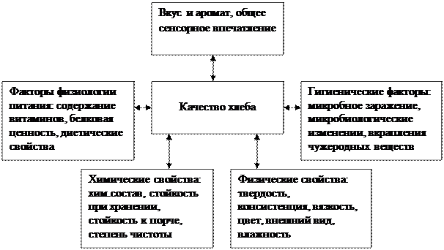

Slide 34
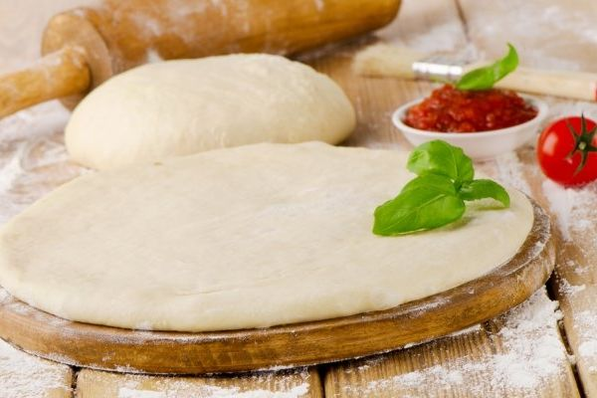
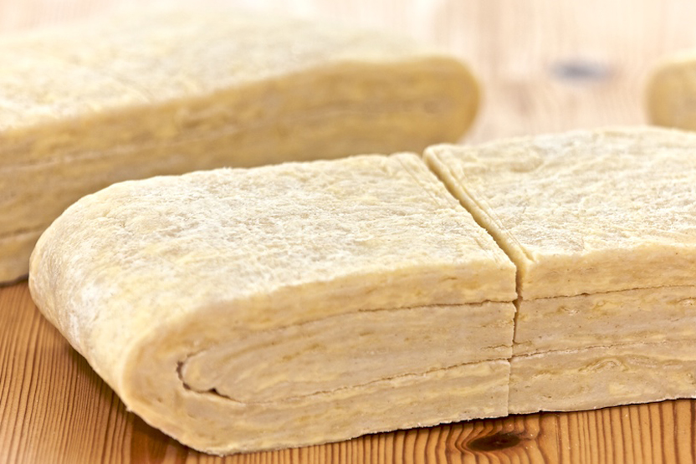
ВИДЫ ТЕСТА И ИЗДЕЛИЯ ИЗ НЕГО
Дрожжевое тесто
Слоеное тесто
Сдобное тесто
Пресное тесто
Песочное тесто
Кислое тесто
Заварное тесто
Блинное тесто
Бисквитное тесто

Slide 35
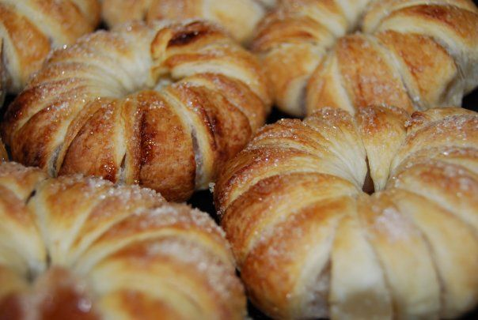
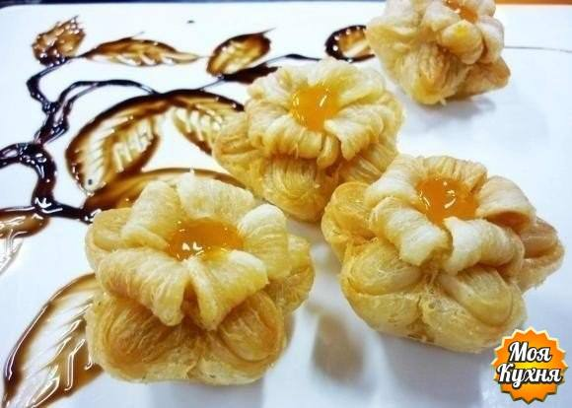
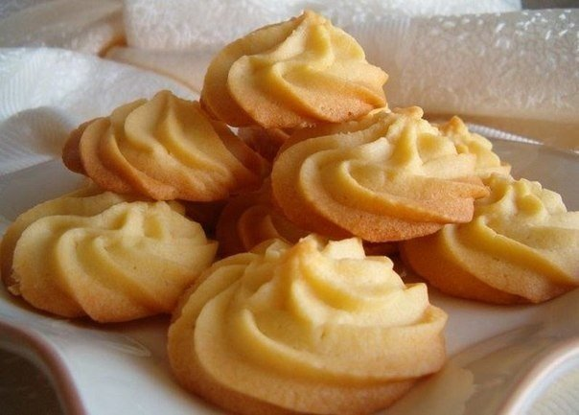
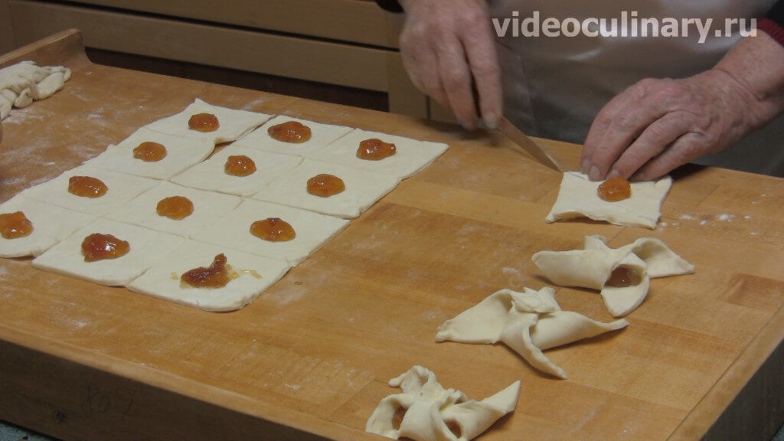
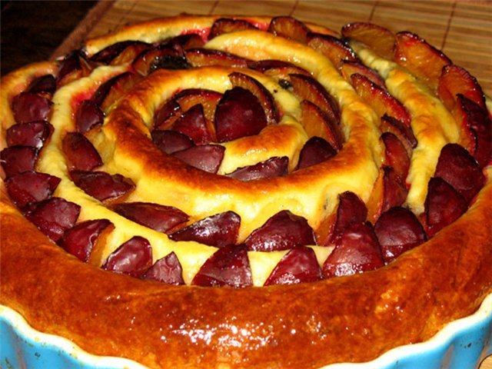
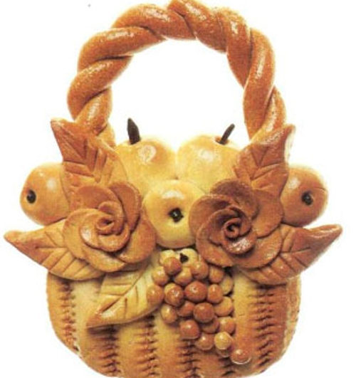
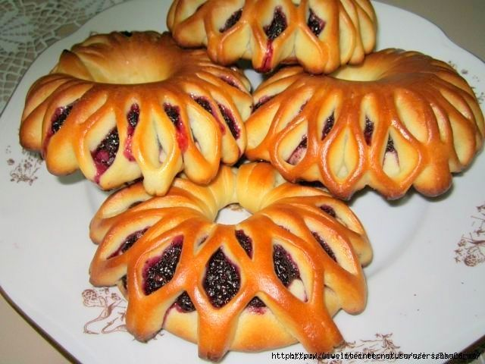
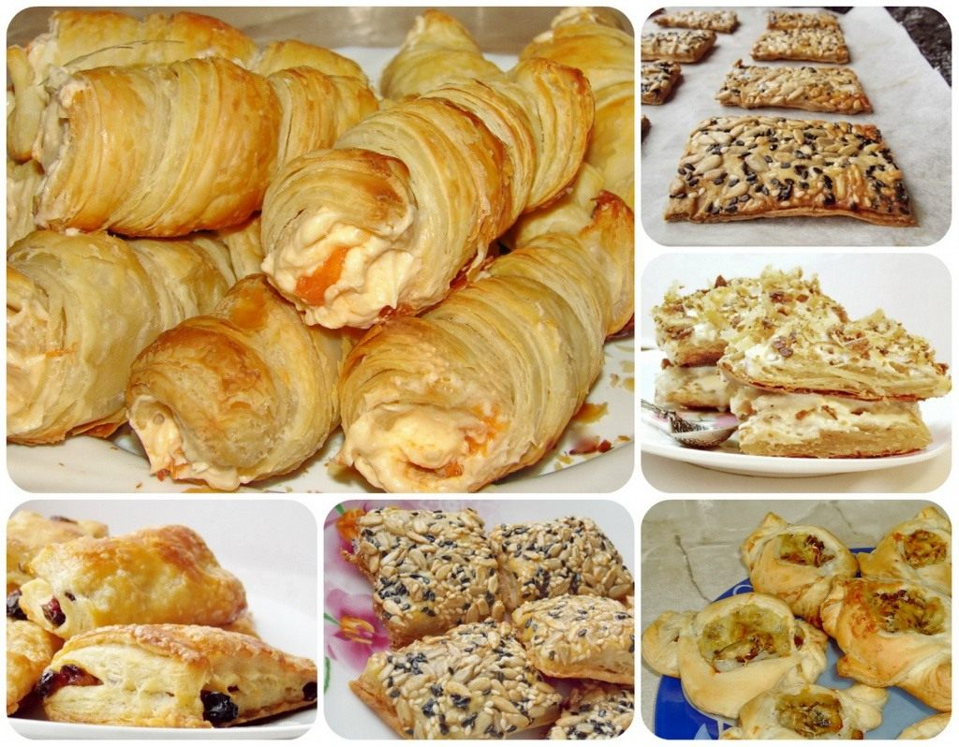

Slide 36
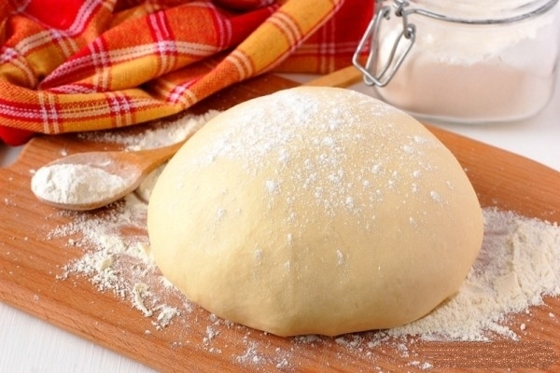
ВИДЫ ТЕСТА И ИЗДЕЛИЯ ИЗ НЕГО
Дрожжевое тесто Пожалуй самое известное и распространенное тесто. Несмотря на длительный процесс приготовления, дрожжевые изделия получаются отменными, примером может послужить ароматный домашний хлеб. Основа дрожжевого теста состоит из воды (молока), дрожжей, муки, яиц, масла и специй. Соответственно каждый компонент выполняет определенную роль в замесе.
Без дрожжей не будет и дрожжевого теста. Они “поднимают” его в процессе выпечки, делая мучное изделие мягким и пышным. Дрожжи могут быть сухими или прессованными. Если используются прессованные, то очень важно обратить на их сроки годности. Использовать нужно только свежие дрожжи, в противном случае можно просто испортить продукты, не получив желаемого результата. Без дрожжей не будет и дрожжевого теста. Они “поднимают” его в процессе выпечки, делая мучное изделие мягким и пышным. Дрожжи могут быть сухими или прессованными. Если используются прессованные, то очень важно обратить на их сроки годности. Использовать нужно только свежие дрожжи, в противном случае можно просто испортить продукты, не получив желаемого результата.
Муку в обязательном порядке нужно просеивать, для насыщения ее кислородом и избавления от посторонних примесей. С просеянной мукой тесто легче и лучше поднимается. Яйца должны быть свежими! Перед вбиванием яиц их нужно промыть и протереть салфеткой, чтобы грязь со скорлупы не попала в тесто.
Чтобы дрожжевые изделия не были сухими, яйца добавляют из расчета 2 яйца или 6 желтков на 500 гр муки.
Добавленное масло или маргарин дольше сохраняет выпечку свежей и ароматной.

Slide 39
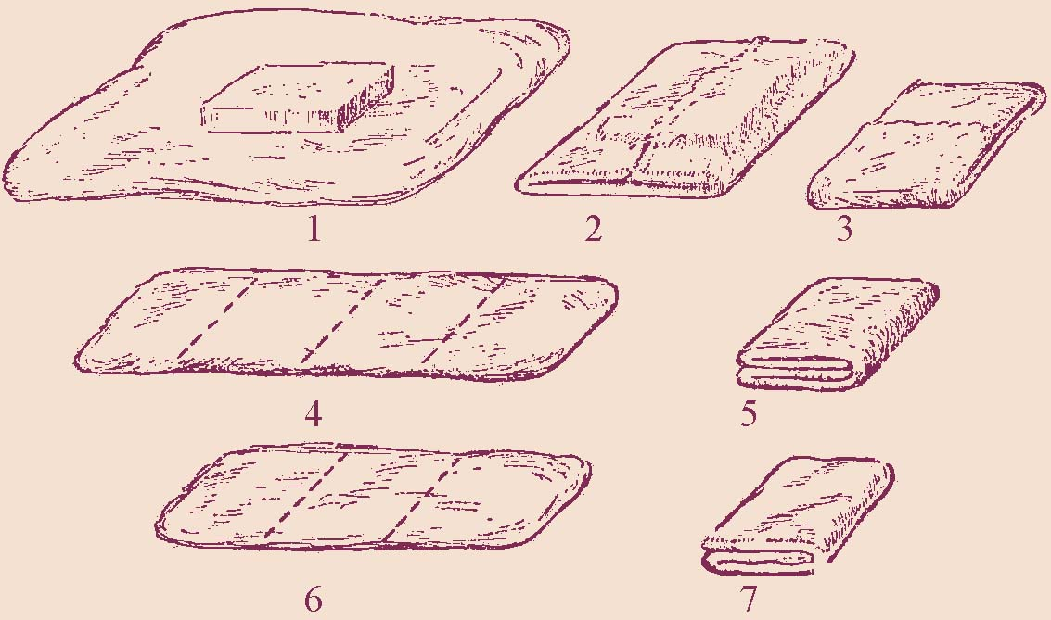
ВИДЫ ТЕСТА И ИЗДЕЛИЯ ИЗ НЕГО
Слоеное тесто
Говорят, что это тесто изобрел художник из Франции Клод Лоренн. Слоеное тесто или слойка подходит для приготовления булок, самсы, тортов, например, знаменитый торт Наполеон. Главным его компонентом, помимо муки, является сливочное масло или маргарин. Чтобы получить слойку ее нужно неоднократно раскатывать и складывать, таким образом чередуя слои жира и муки. После раскатки каждого слоя тесто охлаждают и снова раскатывают и складывают.
Муку лучше всего брать с высоким содержанием клейковины, а рекомендуемая рабочая температура в помещении 15-17 градусов.
Интересно то, что в Турции и Греции не используется слоеное тесто в его традиционном приготовлении. Вместо него используется тесто филло, которое предшествовало слоеному. Отличие филло в том, что оно более вытянуто, тонкое и хрустящее.

Slide 40
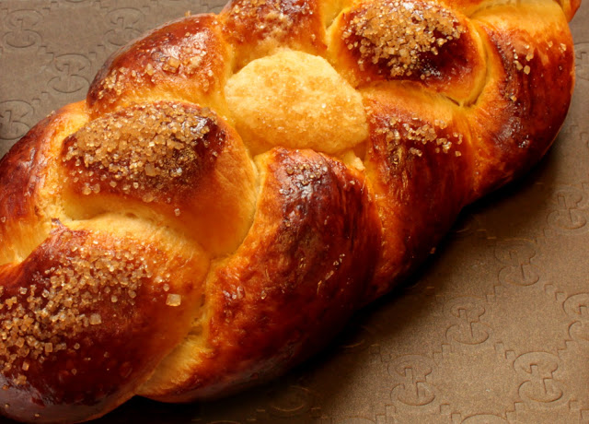
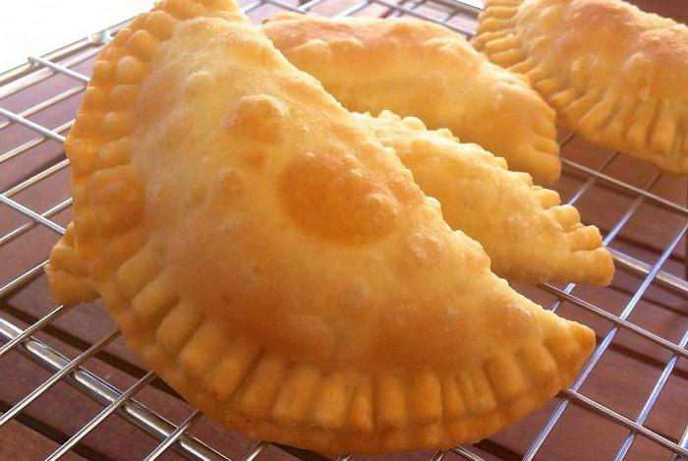
ВИДЫ ТЕСТА И ИЗДЕЛИЯ ИЗ НЕГО
Сдобное тесто
Для этого вида использует различные добавки, так называемую сдобу. Зависимо какое на выходе изделие должно получиться, в качестве сдобы может выступать: молочные продукты, жиросодержащие продукты, яйца, пряности, семечки, сухофрукты, мёд, патока, сахар и т.п. От добавляемой сдобы меняются вкусовые качества и вид готового изделия, густота теста. Можно добавить и дрожжи — для сладкой выпечки или без дрожжей для не сладкой.
Пресное тесто
Один из самых старинных видов теста. Наипростейшее содержание компонентов именно в этом тесте — мука и вода, иногда с добавлением соли и подсолнечного масла. В отличии от дрожжевого пресное тесто эластичное и хорошо принимает и сохраняет форму, но выпечка из него быстро черствеет. Его также можно сделать сдобным, обычно для этого добавляется молоко, сметана, сахар, яйца. Оно отлично подходит для лепки пельменей, вареников, лавашей, пресных лепешек.

Slide 43
ВИДЫ ТЕСТА И ИЗДЕЛИЯ ИЗ НЕГО
Песочное тесто
Готовится тесто из муки, сахарного песка и сливочного масла или маргарина. Иногда добавляется вода, яйца, вкусовые добавки и какой-нибудь разрыхлитель, за исключением дрожжей. Песочное тесто готовится как основа для тортов, пирожных, пирогов, тарталеток.
Мука должна содержать немного клейковины, иначе тесто будет затяжным, а готовая выпечка жесткая и грубая.
Все компоненты перед приготовлением должны быть хорошо охлаждены, чтобы тесто не потеряло эластичность. Ингредиенты смешиваются, рубятся или перетираются в крошку и быстро замешиваются. Готовую массу нужно хорошо охладить. Выпекаются изделия при температуре 230-250 градусов.
Кислое тесто
Как подвид кислое тесто можно отнести к хлебному. Оно подходит для выпекания кулебяк, жареных пирожков, ржаного хлеба и другой мучной выпечки. Главная его особенность — большее содержание дрожжей.
Блинное тесто
Тесто для приготовления блинов можно выделить отдельно, поскольку его структура отличается от всех остальных видов теста. Оно должно быть очень жидким по консистенции и хорошо распределяться по сковороде. Однако основной состав такой же как и у пресного теста — мука и вода. А вот остальные компоненты зависят от рецепта блинов и пожеланий хозяйки. Это могут быть кисломолочные продукты, сахар, соль, яйца, алкоголь, вкусовые добавки, овощное пюре для придания аромата и цвета и так далее.

Slide 45
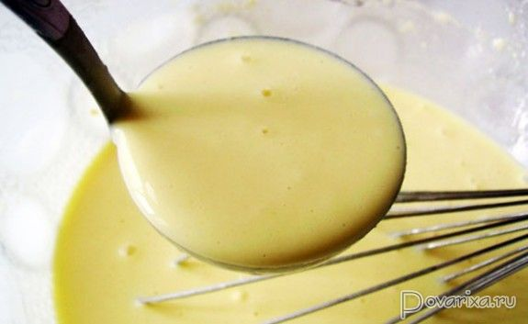
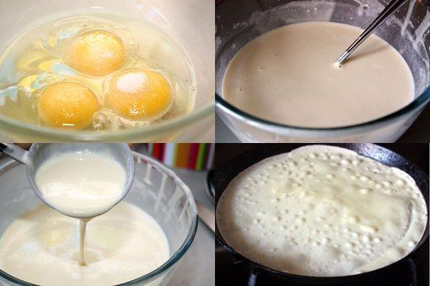
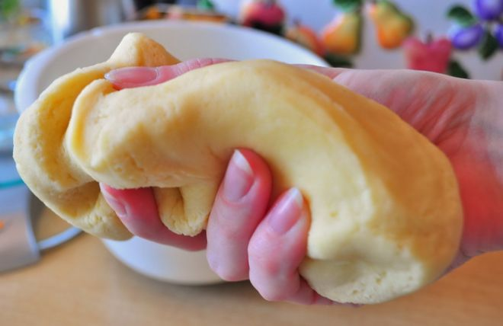
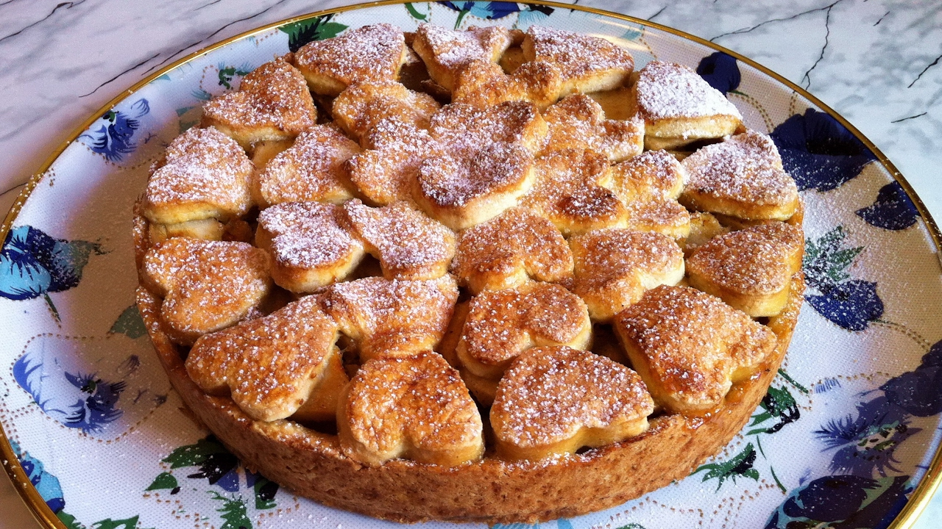
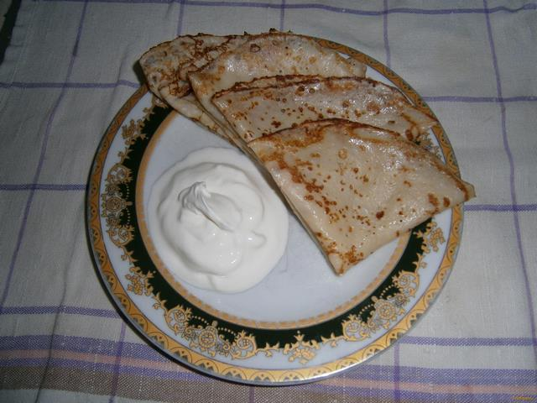
ВИДЫ ТЕСТА И ИЗДЕЛИЯ ИЗ НЕГО

Slide 46
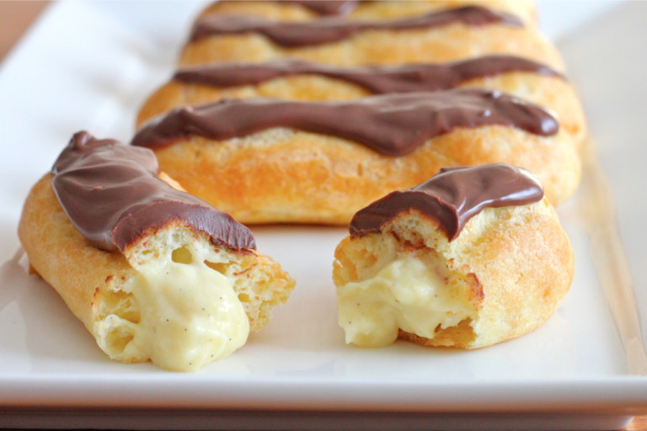
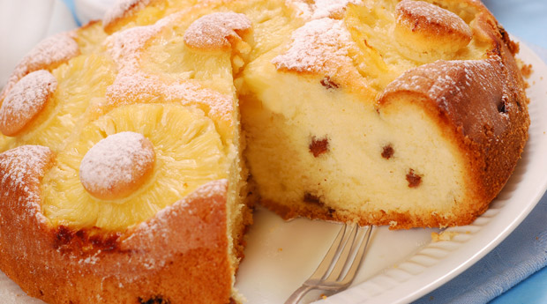
ВИДЫ ТЕСТА И ИЗДЕЛИЯ ИЗ НЕГО
Бисквитное тесто
Самое вкусное и всеми узнаваемое бисквитное тесто. Готовится для тортов или пирожных. Бисквиты могут иметь несколько вариаций приготовления, например, бисквит на горячем молоке, шоколадный бисквит на кипятке, классический бисквит, генуэзский бисквит, бисквиты с добавлением различных добавок: сухофрукты, орехи, мак, морковь, тыква и так далее. Главные ингредиенты для приготовления бисквитных коржей — это мука, яйца и сахар. Яйца хорошо взбиваются с сахаром до получения белой и воздушной массы, затем добавляется мука и аккуратно перемешивается. Очень важно, чтобы при замесе сохранилась воздушность и легкость структуры.
Для взбивания лучше использовать яйца комнатной температуры, посуду можно тоже немного согреть в теплой воде, тогда яйца будут лучше и быстрей взбиваться. Но при этом важно, чтобы посуда была чистой и нежирной. Продукты для бисквита должны быть обязательно свежими. Готовый бисквитный корж вынимать из формы после его охлаждения и дать выстояться ему от 2 до 24 часов. За это время влага равномерно распределяется по бисквиту, он хорошо разрезается, имеет равномерно пористую структуру и не будет разваливаться при пропитке сиропом и сборке торта.
Это основные виды теста. Но существует еще множество подвидов для каждого из них. Каждая хозяюшка должна попробовать приготовить выпечку из каждого вида. Кроме того, есть место для фантазии и приготовления своего фирменного теста для выпечки.
Заварное тесто
Используется для приготовления всеми любимых заварных пирожных и эклеров. Выпечка очень легкая и воздушная, с блестящей и гладкой поверхностью. Процесс приготовления начинается с заваривания муки водой или молоком с маслом.
Затем массу немного остужают и по одному вбивают яйца, хорошо ее вымешивая. Масса должна быть вязкая и эластичная. Ложкой или с помощью кондитерского мешка выкладываются на противень порционные кусочки в форме шариков или других фигур и выпекается. В процессе выпечки образуются полости, которые потом заполняются начинкой. Заварное тесто также может быть использовано и для приготовления вареников, пельменей, чебуреков, галушек и так далее. Процесс приготовления такой же, как и для пирожных, до момента выпекания в духовке.

Slide 50
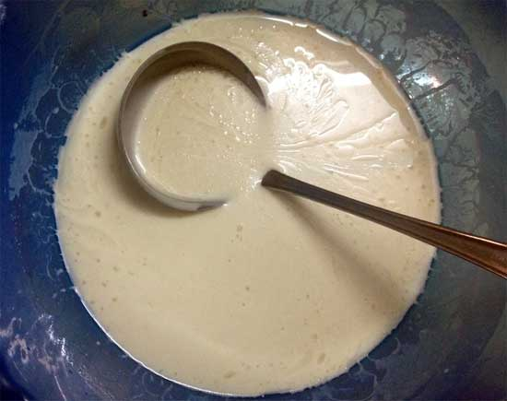
Практическая самостоятельная деятельность
Практическая работа № 21: Технологии обработки продуктов питания (Приготовление изделия из теста)
Задание:
1.Приготовить блины скороспелые
используя технологическую карту
приготовления блинов.
2.Сервировка стола.
3.Дегустация блюда и
определение качества.
4.Оценка и самооценка.

Slide 51
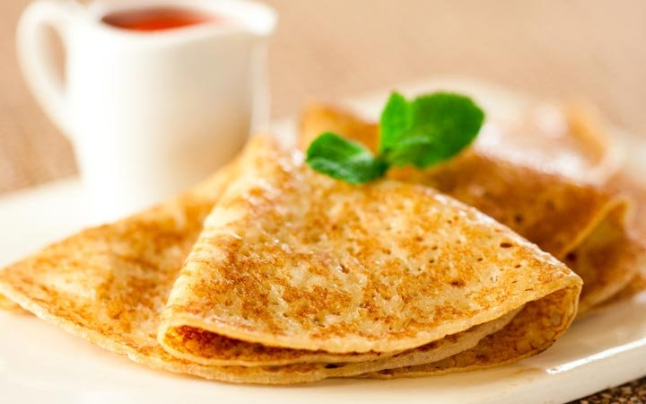

Slide 53
Итог урока. Домашнее задание
1. Подведение итогов урока
Ответы на вопросы:
Какие витамины содержатся в муке?
Каков химический состав муки?
Чем полезна клетчатка муки?
Назовите характеристики показателей качества муки.
Какие виды теста вы знаете?
При приготовлении какого вида теста применяют дрожжи?
Какие требования к муке предъявляются к товарной информации в документах?
В каком тесте главным компонентом кроме муки являются жиры?
Мука, яйца и сахар – главные ингредиенты какого теста?
Откуда произошло выражение - «первый блин комом»?
2. Анализ урока с аргументацией
3. Оценка и самооценка.
4. Домашнее задание:
Казакевич В. М. – параграф -8.1.
Составить циклический алгоритм приготовления блинов в виде блок-схемы.

Slide 55
Литература
Технология. 7 класс: учеб. пособие для общеобразоват. организаций / (В. М. Казакевич, Г. В. Пичугина, Г.Ю. Семёнова и др.) под ред. В. М. Казакевича. – М.: Просвещение, 2017.-191 с.
Технология. Технический труд: 6 класс учебник: для учащихся общеобразоват. учрежд. /П.С. Самородский, А. Т. Тищенко, В.Д. Симоненко; под ред. В.Д. Симоненко. _ М.: Вентана- граф, 2012. – 144 с.
Н.Г. Бутейкис, А.А. Жукова. Технология приготовления мучных кондитерских изделий. 2001г.
Источник: https://pitanielife.ru/prigotovlenie/vidy-testa.html © PitanieLife.ru Все о правильном и вкусном питании!
Источник: https://pitanielife.ru/prigotovlenie/vidy-testa.html#h2_1 © PitanieLife.ru Все о правильном и вкусном питании!
Источник: https://pitanielife.ru/prigotovlenie/vidy-testa.html#h2_3 © PitanieLife.ru Все о правильном и вкусном питании!
Источник: https://pitanielife.ru/prigotovlenie/vidy-testa.html#h2_4 © PitanieLife.ru Все о правильном и вкусном питании! Источник: https://pitanielife.ru/prigotovlenie/vidy-testa.html#h2_5 © PitanieLife.ru Все о правильном и вкусном питании!

